Slide 1

Chương 4 Lý thuyết mẫu
4.1. Các khái niệm cơ bản
4.2. Các phương pháp mô tả mẫu
4.3. Một số đặc trưng mẫu quan trọng
4.4. Quy luật phân phối của một số thống kê quan trọng

Slide 2
Chương 4 Lý thuyết mẫu
4.1 Các khái niệm cơ bản
Đám đông (Population): là tập hợp gồm tất cả N phần tử cần khảo sát, N được gọi là kích thước đám đông.
Mẫu (Sample): là tập hợp gồm n phần tử đại diện được chọn ra từ đám đông (n<N) để khảo sát, n được gọi là kích thước mẫu (số quan sát).

Slide 3
Chương 4 Lý thuyết mẫu
4.1 Các khái niệm cơ bản
Các thông tin thu thập được trên mỗi phần tử khi khảo sát là các dấu hiệu nghiên cứu.
Dấu hiệu nghiên cứu có thể là định tính, có thể là định lượng.
Chú ý: có thể lượng hóa các dấu hiệu định tính.

Slide 4
Chương 4 Lý thuyết mẫu
4.1 Các khái niệm cơ bản
Ví dụ:
Để khảo sát thu nhập bình quân của mỗi công nhân ngành dệt may, người ta tiến hành điều tra 100 công nhân thuộc ngành này.
Một lô hàng có 20 vạn sản phẩm. người ta kiểm tra nn 500 sp để xác định tỉ lệ phế phẩm của lô hàng.
Notes:
Đám đông: tập hợp tất cả các cn ngành dệt may.
N không xác định.
Mẫu: tập hợp các cn ngành dệt may được khảo sát.
n= 100.
Dhnc: mức thu nhập của mỗi cn của ngành dệt may.

Slide 5
Chương 4 Lý thuyết mẫu
4.1 Các khái niệm cơ bản
Các phương pháp chọn mẫu
Chọn ngẫu nhiên đơn giản có hoàn lại mẫu lặp.
Chọn ngẫu nhiên đơn giản không hoàn lại
mẫu không lặp.
Chọn máy móc.
Chọn điển hình …

Slide 6
Chương 4 Lý thuyết mẫu
4.1 Các khái niệm cơ bản
Xét dấu hiệu nghiên cứu định lượng X.
X gọi là ĐLNN gốc.
Chọn ngẫu nhiên 1 mẫu kích thước n.
Gọi X_{i} là giá trị của X trên phần tử thứ i (i=1, 2, …, n).
Nhận xét: X₁, X₂, …, X_{n} là các ĐLNN độc lập có cùng phân phối với X.

Slide 7
Chương 4 Lý thuyết mẫu
4.1 Các khái niệm cơ bản
Tập hợp các ĐLNN X₁, X₂, …, X_{n} độc lập có cùng phân phối với X, được gọi là mẫu ngẫu nhiên.
Kí hiệu: W={X₁, X₂, …, X_{n}}.
Trên một mẫu cụ thể, giả sử X_{i} nhận giá trị x_{i} (i=1, 2, …, n).
Khi đó, w={x₁, x₂, …, x_{n}} là một giá trị của mẫu ngẫu nhiên W.

Slide 8
Chương 4 Lý thuyết mẫu
4.1 Các khái niệm cơ bản
Dãy số liệu thống kê: x₁, x₂, …, x_{n}.
Bảng phân phối thực nghiệm: bảng tần số, bảng tần suất, bảng phân lớp.
Hàm phân phối mẫu (tự học).
Biểu đồ (tự học).

Slide 9
Chương 4 Lý thuyết mẫu
4.2 Các phương pháp mô tả mẫu
Bảng tần số thực nghiệm
X | x₁ | x₂ | … | x_{k}
n_{i} | n₁ | n₂ | … | n_{k}
n₁+ n₂+…+ n_{k}= n
Bảng phân lớp thực nghiệm
X | a₁-b₁ | a₂-b₂ | … | a_{k}-b_{k}
n_{i} | n₁ | n₂ | … | n_{k}

Slide 10
Chương 4 Lý thuyết mẫu
4.2 Các phương pháp mô tả mẫu
VÍ DỤ: Cho dãy số liệu: 15, 18, 17, 17, 14, 15, 16, 17, 18, 16, 16, 18, 15, 17, 16, 14, 16, 17, 15, 18.
Lập bảng tần số thực nghiệm.
X | 14 | 15 | 16 | 17 | 18
n_{i} | 2 | 4 | 5 | 5 | 4

Slide 11
Chương 4 Lý thuyết mẫu
4.2 Các phương pháp mô tả mẫu
Doanh thu (tr) | 20-24 | 24-28 | 28-32 | 32-36 | 36-40
Số ngày | 6 | 12 | 20 | 8 | 4
Doanh thu (tr) | 22 | 26 | 30 | 34 | 38
Số ngày | 6 | 12 | 20 | 8 | 4

Slide 12
Chương 4 Lý thuyết mẫu
4.2 Các phương pháp mô tả mẫu
Bảng tần suất thực nghiệm
X | x₁ | x₂ | … | x_{k}
f_{i} | f₁ | f₂ | … | f_{k}
* , 0 < f_{i} < 1
* f₁+ f₂+…+ f_{k}= 1

Slide 13
Chương 4 Lý thuyết mẫu
4.2 Các phương pháp mô tả mẫu
Doanh thu (tr) | 20-24 | 24-28 | 28-32 | 32-36 | 36-40
Số ngày | 6 | 12 | 20 | 8 | 4
Doanh thu (tr) | 22 | 26 | 30 | 34 | 38
f | 0,12 | 0,24 | 0,40 | 0,16 | 0,08

Slide 14
Chương 4 Lý thuyết mẫu
4.3 Các tham số mẫu quan trọng
Trung bình mẫu.
Phương sai mẫu, độ lệch tiêu chuẩn mẫu.
Phương sai mẫu điều chỉnh, độ lệch tiêu chuẩn mẫu điều chỉnh.
Trung vị
Tứ phân vị
Tần suất mẫu
Thông tin cần nắm được: định nghĩa, kí hiệu, công thức tính trên mẫu, tính chất.

Slide 15
Chương 4 Lý thuyết mẫu
4.3 Các tham số mẫu quan trọng
a) Trung bình mẫu
Trên mẫu ngẫu nhiên W={X₁, X₂, …, X_{n}}, ĐLNN
được gọi là trung bình mẫu của mẫu ngẫu nhiên W.

Slide 16
Chương 4 Lý thuyết mẫu
4.3 Các tham số mẫu quan trọng
VÍ DỤ: Xác định các tham số dưới bảng sau
Trọng lượng trung bình của mỗi sản phẩm trong lô hàng là 1000g
Trọng lượng trung bình của 100 sản phẩm được lấy ngẫu nhiên từ lô hàng
E(X)

Slide 17
Chương 4 Lý thuyết mẫu
4.3 Các tham số mẫu quan trọng
a) Trung bình mẫu
Trên mẫu cụ thể w=(x₁,x₂,..,x_{n}), nhận 1 giá trị:
Notes:
Trên mẫu cụ thể Xi nhận giá trị là xi

Slide 18
VÍ DỤ: Đo chiều dài của 10 chi tiết máy, thu được số liệu sau: 2, 4, 3, 3, 2, 2, 3, 5, 4, 4. Tính chiều dài trung bình của 10 chi tiết máy đó.
X là chiều dài mỗi chi tiết máy (mm)
ĐK 1 chi tiết máy (mm) | 2 | 3 | 4 | 5
Số chi tiết máy | 3 | 3 | 3 | 1

Slide 19
Chương 4 Lý thuyết mẫu
4.3 Các tham số mẫu quan trọng
a) Trung bình mẫu
Tính chất 1
Notes:
Trên mẫu cụ thể Xi nhận giá trị là xi

Slide 20
Chương 4 Lý thuyết mẫu
4.3 Các tham số mẫu quan trọng
a) Trung bình mẫu
Tính chất 2: Nếu X~ N(μ, σ²) thì
Tính chất 3: X chưa biết qlpp, E(X)=μ, Var(X)=σ² , n > 30 thì

Slide 21
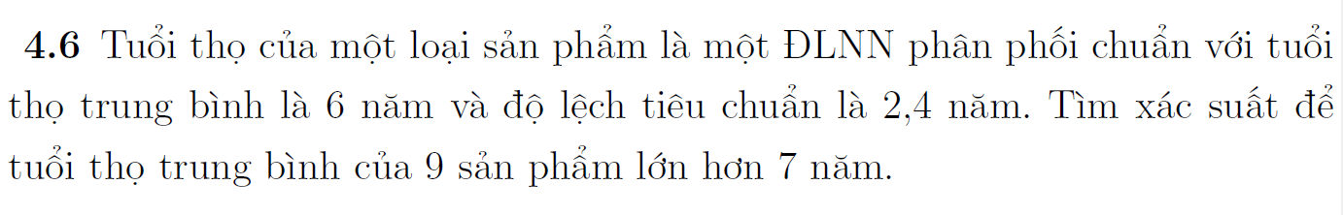
X là tuổi thọ của mỗi sp (năm), X~N(6;2.4²)

Slide 22
Chương 4 Lý thuyết mẫu
4.3 Các tham số mẫu quan trọng
b) Phương sai mẫu
Trên mẫu ngẫu nhiên W={X₁, X₂, …, X_{n}}, ĐLNN
được gọi là phương sai mẫu của mẫu ngẫu nhiên W.

Slide 23
Chương 4 Lý thuyết mẫu
4.3 Các tham số mẫu quan trọng
b) Phương sai mẫu
Trên mẫu cụ thể w=(x₁,x₂,..,x_{n}), S² nhận 1 giá trị:
Notes:
Trên mẫu cụ thể Xi nhận giá trị là xi

Slide 24
VÍ DỤ: Đo chiều dài của 10 chi tiết máy, thu được số liệu sau: 2, 4, 3, 3, 2, 2, 3, 5, 4, 4. b) Tính phương sai mẫu của chiều dài 10 chi tiết máy trên.
X là chiều dài mỗi chi tiết máy (mm)
ĐK 1 chi tiết máy (mm) | 2 | 3 | 4 | 5
Số chi tiết máy | 3 | 3 | 3 | 1

Slide 25
Chương 4 Lý thuyết mẫu
4.3 Các tham số mẫu quan trọng
b) Phương sai mẫu
Tính chất
Notes:
Trên mẫu cụ thể Xi nhận giá trị là xi

Slide 26
Chương 4 Lý thuyết mẫu
4.3 Các tham số mẫu quan trọng
c) Phương sai mẫu điều chỉnh
Trên mẫu ngẫu nhiên W={X₁, X₂, …, X_{n}}, ĐLNN
được gọi là phương sai mẫu điều chỉnh của mẫu ngẫu nhiên W.

Slide 27
Chương 4 Lý thuyết mẫu
4.3 Các tham số mẫu quan trọng
c) Phương sai mẫu điều chỉnh
Trên mẫu cụ thể w=(x₁,x₂,..,x_{n}), S’² nhận 1 giá trị:

Slide 28
Chương 4 Lý thuyết mẫu
4.3 Các tham số mẫu quan trọng
c) Phương sai mẫu điều chỉnh
Tính chất
Chú ý: S²,S’² có đơn vị đo là bình phương đơn vị của X.
S độ lệch tiêu chuẩn mẫu là căn bậc hai của S².
S’ độ lệch tiêu chuẩn mẫu điều chỉnh là căn bậc hai của S’².

Slide 29
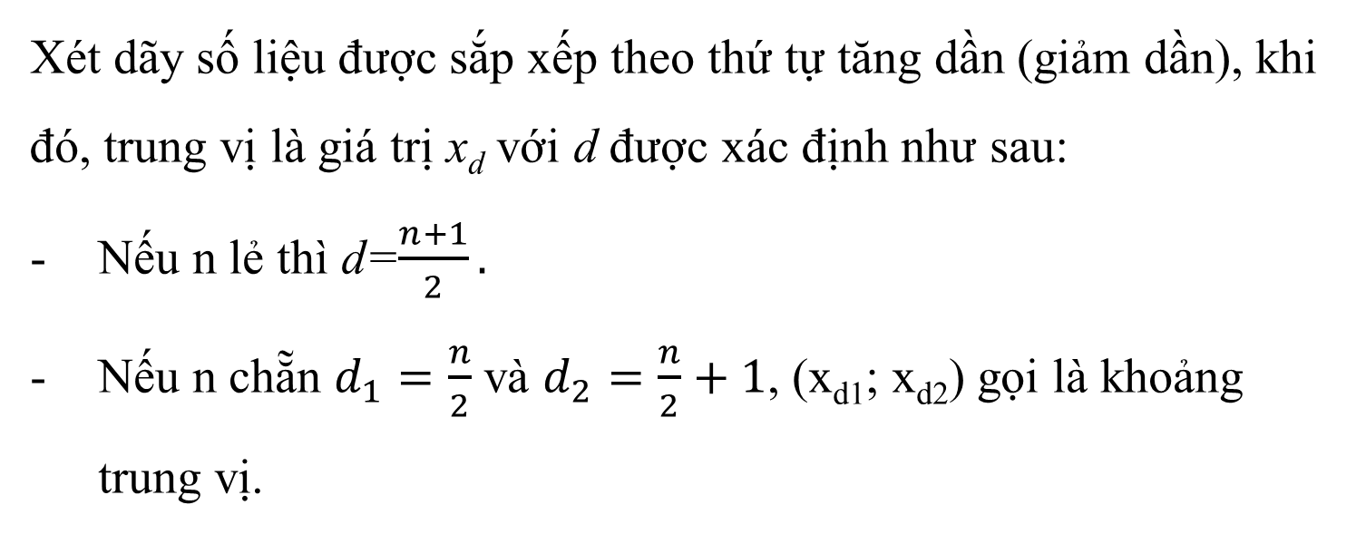
Chương 4 Lý thuyết mẫu
4.3 Các tham số mẫu quan trọng
d)Trung vị
Xét dãy số liệu được sắp xếp theo thứ tự tăng dần (giảm dần), khi đó, trung vị là giá trị x_{d} với d được xác định như sau:
Nếu n lẻ thì d=$\frac{n+1}{2}.$
Nếu n chẵn $d_{1}=\frac{n}{2}$ và $d_{2}=\frac{n}{2}+1$, (x_{d1}; x_{d2}) gọi là khoảng trung vị.

Slide 30
Ví dụ: 2, 4, 3, 3, 2, 2, 6, 5, 4, 6 - sắp xếp lại: 2, 2, 2, 3, 3, 4, 4, 5, 6 - n=9, suy ra d=(n+1)/2=5. Vậy x_{d}=x₅=3. Ví dụ: 2, 4, 3, 3, 2, 2, 6, 5, 4, 6, 3, 4,6 - sắp xếp lại: 2, 2, 2, 3, 3, 3, 4, 4, 4, 5, 6, 6 - n=12, suy ra d₁=n/2=6, d₁=n/2+1=7 . Vậy x_{d1}=x₆=3, x_{d2}=x₇=4.
Chương 4 Lý thuyết mẫu
4.3 Các tham số mẫu quan trọng
d)Trung vị

Slide 31
Chương 4 Lý thuyết mẫu
4.3 Các tham số mẫu quan trọng
d)Trung vị
Nếu số liệu cho dưới dạng bảng phân phối tần số đã được sắp xếp,
L: giới hạn dưới lớp chứa trung vị.
n_{xd}: tần số của lớp chứa trung vị.
n*: tổng tần số của các lớp trước lớp chứa trung vị.
h:độ dài lớp chứa trung vị.

Slide 32
Chương 4 Lý thuyết mẫu
4.3 Các tham số mẫu quan trọng
d)Trung vị
VÍ DỤ: Cho bảng phối thực nghiệm. Hãy xác định trung vị.
X | 5-10 | 10-15 | 15-20 | 20-25 | 25-30 | 30-35 | 35-40
n_{i} | 4 | 6 | 16 | 36 | 24 | 10 | 4
Ts tích lũy | 4 | 10 | 26 | 62 | 86 | 96 | 100

Slide 33
Chương 4 Lý thuyết mẫu
4.3 Các tham số mẫu quan trọng
d)Trung vị
Ý nghĩa: trung vị phản ánh xu hướng trung tâm của phân phối mẫu, giá trị này thường được bổ sung hoặc thay thế trung bình mẫu khi không có đủ số liệu để tính.

Slide 34
Chương 4 Lý thuyết mẫu
4.3 Các tham số mẫu quan trọng
e)Tứ phân vị
Xét dãy số liệu được sắp xếp theo chiều tăng.
Chia số liệu thành 4 phần có số quan sát bằng nhau, giá trị lớn nhất của mỗi phần là một tứ phân vị.

Slide 35
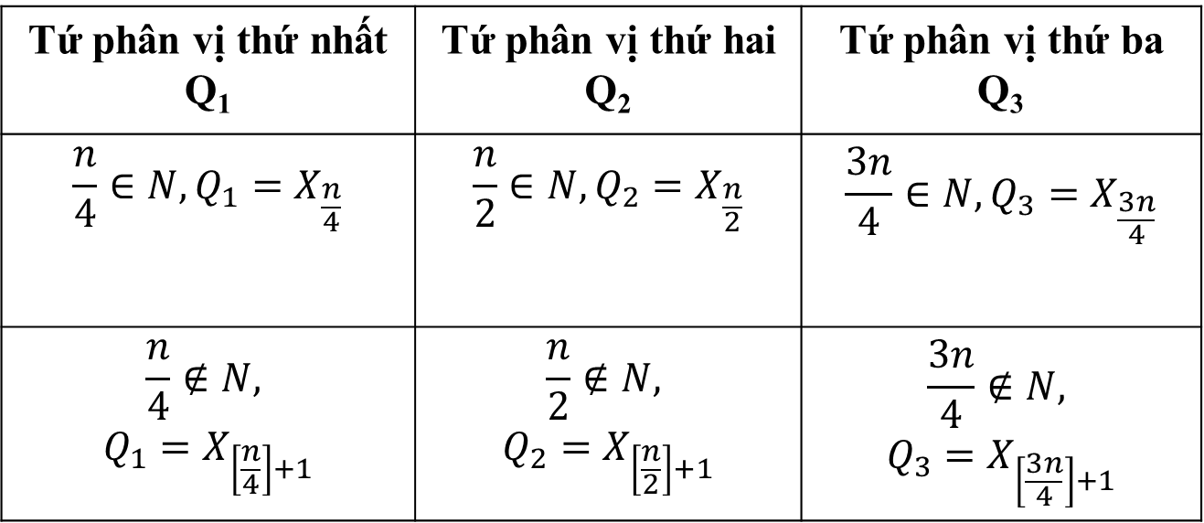
Chương 4 Lý thuyết mẫu
4.3 Các tham số mẫu quan trọng
e)Tứ phân vị
Tứ phân vị thứ nhất Q₁ | Tứ phân vị thứ hai Q₂ | Tứ phân vị thứ ba Q₃
$$\frac{n}{4}∈N, Q_{1}=X_{\frac{n}{4}}$$ | $$\frac{n}{2}∈N, Q_{2}=X_{\frac{n}{2}}$$ | $$\frac{3n}{4}∈N, Q_{3}=X_{\frac{3n}{4}}$$
$$\frac{n}{4}∉N,$$ $$Q_{1}=X_{\left[\frac{n}{4}\right]+1}$$ | $$\frac{n}{2}∉N,$$ $$Q_{2}=X_{\left[\frac{n}{2}\right]+1}$$ | $$\frac{3n}{4}∉N,$$ $$Q_{3}=X_{\left[\frac{3n}{4}\right]+1}$$

Slide 36
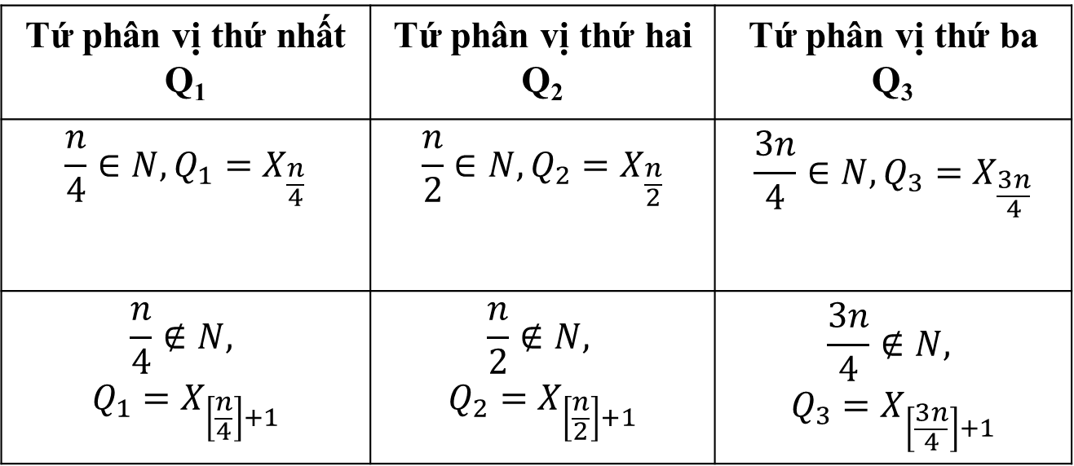
VÍ DỤ: Cho dãy số liệu 2, 4, 3, 3, 2, 2, 6, 5, 4, 6, 3, 4,6. Tìm các tứ phân vị.
Sắp xếp dữ liệu ta có: 2, 2, 2, 3, 3, 3, 4, 4, 4, 5, 6, 6, 6
Tứ phân vị thứ nhất Q₁ | Tứ phân vị thứ hai Q₂ | Tứ phân vị thứ ba Q₃
$$\frac{n}{4}∈N, Q_{1}=X_{\frac{n}{4}}$$ | $$\frac{n}{2}∈N, Q_{2}=X_{\frac{n}{2}}$$ | $$\frac{3n}{4}∈N, Q_{3}=X_{\frac{3n}{4}}$$
$$\frac{n}{4}∉N,$$ $$Q_{1}=X_{\left[\frac{n}{4}\right]+1}$$ | $$\frac{n}{2}∉N,$$ $$Q_{2}=X_{\left[\frac{n}{2}\right]+1}$$ | $$\frac{3n}{4}∉N,$$ $$Q_{3}=X_{\left[\frac{3n}{4}\right]+1}$$
Q1=3, Q2= 4, Q3= 5, Q4= 6

Slide 37
Chương 4 Lý thuyết mẫu
4.3 Các tham số mẫu quan trọng
g)Tần suất mẫu
n_{A} : là số phần tử mang dấu hiệu A trên mẫu ngẫu nhiên W.
n_{A} là một ĐLNN có thể nhận các giá trị: 0,1,…,n.
: tần suất mẫu (tỉ lệ các phần tử mang dấu hiệu A trên mẫu).
Ý nghĩa: tứ phân vị là đại lượng mô tả sự phân bố và sự phân tán của tập dữ liệu.

Slide 38
Mean | 3.846154
Standard Error | 0.421325
Median | 4
Mode | 2
Standard Deviation | 1.519109
Sample Variance | 2.307692
Kurtosis | -1.2677
Skewness | 0.304205
Range | 4
Minimum | 2
Maximum | 6
Sum | 50
Count | 13
Largest(1) | 6
Smallest(1) | 2
Confidence Level(95.0%) | 0.917988
Ví dụ 2: 2, 4, 3, 3, 2, 2, 6, 5, 4, 6, 3, 4,6
2 | 4 | 3 | 3 | 2 | 2 | 6 | 5 | 4 | 6 | 3 | 4 | 6

Slide 39
Chương 4 Lý thuyết mẫu
4.3 Các tham số mẫu quan trọng
g)Tần suất mẫu
Gọi X là số phần tử mang dấu hiệu A trên mỗi phần tử. Khi đó,
Trên mẫu cụ thể, f chỉ nhận một giá trị, kí hiệu là f_{tn}.

Slide 40
ĐK 1 chi tiết máy (mm) | 2 | 3 | 4 | 5
Số chi tiết máy | 3 | 3 | 3 | 1
A là “chi tiết máy có đường kính nhỏ hơn 4mm”
n_{A} là số chi tiết máy có đường kính nhỏ hơn 4mm trên mẫu
f là tỉ lệ các chi tiết máy có đường kính nhỏ hơn 4mm trên mẫu.
p=P(A) là tỉ lệ các chi tiết máy có đường kính nhỏ hơn 4mm trên đám đông.
Trên mẫu cụ thể ta có: f_{tn} =6/10=0.6

Slide 41
Chương 4 Lý thuyết mẫu
4.3 Các tham số mẫu quan trọng
g)Tần suất mẫu
Tính chất 1:
Gọi M là số phần tử mang dấu hiệu A trên đám đông.
: gọi là tỉ lệ các phần tử mang dấu hiệu A trên đám đông. Khi đó,

Slide 42
Chương 4 Lý thuyết mẫu
4.3 Các tham số mẫu quan trọng
g)Tần suất mẫu
Tính chất 2:
Nếu n đủ lớn:

Slide 43
Chương 4 Lý thuyết mẫu
4.4 Quy luật phân phối của một số thống kê quan trọng
Thống kê của mẫu ngẫu nhiên W=(X₁,X₂…,X_{n}) là một hàm của n ĐLNN X₁,X₂…,X_{n}.
Kí hiệu, G= f(X₁,X₂…,X_{n}).
Trên mẫu cụ thể w=(x₁, x₂…, x_{n}), G nhận một giá trị là g= f(x₁, x₂…, x_{n}).

Slide 45
Chương 4 Lý thuyết mẫu
4.4 Quy luật phân phối của một số thống kê quan trọng
Thống kê | X~ N(μ, σ²) | Chưa biết qlppxs của X, n > 30
~ N(0;1)

Slide 46
Chương 4 Lý thuyết mẫu
4.4 Quy luật phân phối của một số thống kê quan trọng
Nếu n đủ lớn:

Slide 47
Tham số mẫu | Kí hiệu/ định nghĩa | Công thức tính giá trị trên mẫu
Trung bình mẫu
Phương sai mẫu
Phương sai mẫu điều chỉnh

Slide 48
Tham số mẫu | Kí hiệu/ định nghĩa | Công thức tính giá trị trên mẫu
Độ lệch tiêu chuẩn mẫu | S | s
Độ lệch tiêu chuẩn mẫu điều chỉnh | S’ | s’
Tần suất mẫu

Slide 49
VÍ DỤ: Đo chiều dài của 10 chi tiết máy, thu được số liệu sau: 2, 4, 3, 3, 2, 2, 3, 5, 4, 4 (cm). a) Tính chiều dài trung bình, phương sai mẫu, độ lệch tiêu chuẩn mẫu điều chỉnh về chiều dài mỗi chi tiết máy trong mẫu trên. b) Tính tỉ lệ chi tiết máy có chiều dài nhỏ hơn 3 cm trên mẫu.

Slide 50
VÍ DỤ: Cho bảng số liệu a) Tính trung bình mẫu, độ lệch tiêu chuẩn mẫu, phương sai mẫu điều chỉnh về dấu hiệu nghiên cứu ở bảng trên. b) Tính tỉ lệ ngày có doanh thu từ 25 đến 33 triệu đồng trên mẫu. c) tính tỉ lệ ngày có doanh thu cao hơn 30 triệu đồng trên mẫu
Doanh thu (tr) | 20-24 | 24-28 | 28-32 | 32-36 | 36-40
Số ngày | 6 | 12 | 20 | 8 | 4

Slide 51
Doanh thu (tr) | 20-24 | 24-28 | 28-32 | 32-36 | 36-40
Số ngày | 6 | 12 | 20 | 8 | 4

Slide 52
BÀI TẬP VỀ NHÀ
Lấy số liệu về một dấu hiệu nghiên cứu.
Dùng excel, vẽ biểu đồ của số liệu đó.
Dùng excel tính toán các thông số trong thống kê mô tả (descriptive statistics) của số liệu trên.
Tính toán các tham số mẫu trong bài tập chương 5+6

